Slide 1
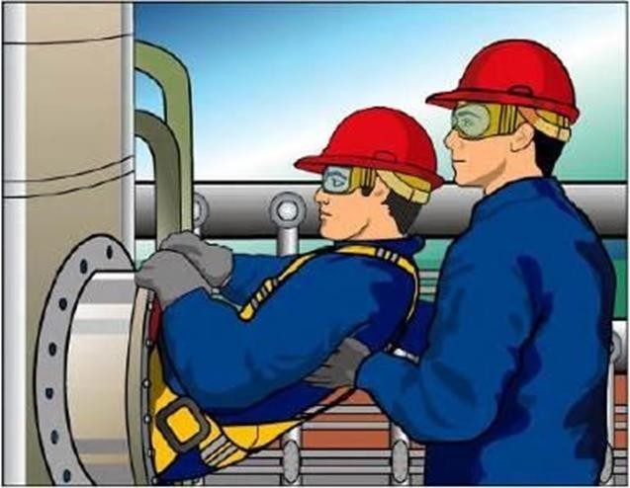

MEDIDAS PREVENTIVAS PARA INGRESAR A ESPACIOS CONFINADOS
En general, las principales medidas de prevención para ingresar a un recinto confinado se pueden resumir en los siguientes puntos:
Autorización de entrada al recinto
Medición y evaluación de la atmósfera interior
Aislamiento frente a riesgos diversos
Ventilación (localizada o general)
Vigilancia externa continuada
Capacitación y Entrenamiento de trabajadores
Uso adecuado de equipos de protección

Slide 2
Autorización de Entrada al Recinto
La autorización es la base de todo plan de entrada en un recinto confinado, con ella se pretende garantizar que los responsables de la tarea han adoptado las medidas fundamentales para intervenir en el recinto confinado. Es recomendable contemplar a modo de check list la revisión y control de una serie de puntos clave de la instalación (limpieza, purgado, descompensación) además se tienen que especificar las condiciones adecuadas para realizar el trabajo y los medios con los cuales es preciso contar. Algunos de los puntos que deberían ser incorporados a estas autorizaciones son:
Medios de acceso (escaleras, plataformas).
Medidas preventivas (ventilación control continuo de la atmosfera interior).
Elementos de protección personal a emplear (máscaras respiratorias, arnés, cuerda de seguridad).

Slide 3
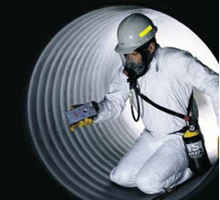
ANÁLISIS ATMOSFÉRICO
Estas pruebas se realizan para:
Determinar los peligros atmosféricos presentes.
Cerciorarse que hayan sido eliminados los peligros detectados.
Cerciorarse que no hayan surgido nuevos peligros durante los procedimientos.

Slide 4
PROPÓSITO DEL ANÁLISIS CONTINUO:
Cerciorarse que no surjan nuevamente los peligros que antes estaban presentas.
Cerciorarse que no se hayan creado nuevos peligros debido al trabajo realizado.
Cerciorarse que no surjan nuevos peligros atmosféricos.

Slide 5
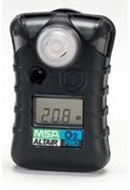
Medición de Atmósfera Interior
El control de los riesgos específicos por atmosferas peligrosas requiere de mediciones ambientales con instrumental adecuado y bien calibrado. Los equipos de medición usados normalmente son de lectura directa y permiten conocer in situ las características del ambiente interior. El instrumental puede ser portátil o bien estar fijo en lugares que por su alto riesgo requieren un control continuo. Las mediciones deben efectuarse previamente a la realización de los trabajos y de forma continuada mientras éstos se lleven a cabo (variaciones de la atmósfera interior). Dichas mediciones previas se deben hacer desde el exterior o desde una zona segura, cuando no se pueda alcanzar desde el exterior la totalidad del espacio se deberá avanzar gradualmente y con las medidas preventivas necesarias desde zonas totalmente controladas.

Slide 6
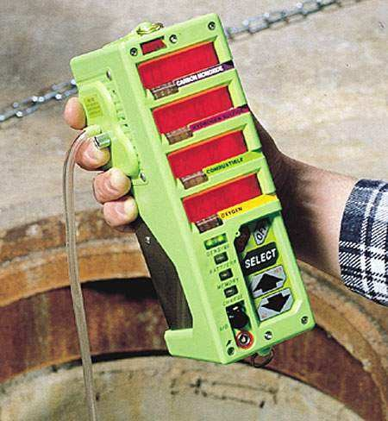
INSTRUMENTOS PARA LA DETECCIÓN
Indicadores de oxígeno (oxímetros).
Indicador de gas combustible (explosímetro).
Monitores de químicos específicos.
Sistemas de tubos colorimétricos.
Detectores de fotoionización (PID)

Slide 7
Procedimientos de prueba Orientaciones generales
Si es posible, comience la prueba sin perturban el aire del espacio confinado.
Pruebe primero desde arriba hacia abajo y alrededores de tuberías y obstrucciones.
Recuerde que los gases y vapores peligrosos pueden formar capas (estratificación) y acumularse en ciertas partes de los espacios confinados.
Evite inclinarse sobre el espacio que está probando.
De tiempo para que la muestra llegue a los sensores del equipo.

Slide 8
PUNTOS CLAVE A RECORDAR (OXÍGENO)
Las concentraciones bajas o elevadas de oxígeno pueden afectar los índices de inflamabilidad. Lo primero es probar el nivel de oxígeno.
Recuerde, el oxígeno se mide en porcentaje por volumen. A nivel del mar, el aire contiene aproximadamente un 21% de oxígeno. Los niveles de oxígeno inferiores al 19,5% y superiores al 23,5% son peligrosos.
El oxígeno presente en el espacio confinado puede ser consumido por la respiración humana, por la combustión y por otros procesos naturales.
El oxígeno puede ser reemplazado por otros gases y vapores.

Slide 9
PUNTOS CLAVE A RECORDAR (GASES Y VAPORES INFLAMABLES)
Los detectores de gases y vapores inflamables entregan sus índices en función de porcentajes del límite inferior de inflamabilidad LFL) o del límite inferior de explosividad (LEL).
Límite inferior de explosividad (100% del LEL). La mezcla de vapor o gas con aire estallará o se inflamará en presencia de una fuente de ignición (chispa o llama).
La atmósfera se considera peligrosa cuando contiene gas, vapor o un rocío (niebla) inflamable en una proporción superior al 10% de su limite inferior de explosividad (LEL).

Slide 10
PUNTOS CLAVE A RECORDAR (GASES Y VAPORES INFLAMABLES)
La mayoría de los detectores no están diseñados para detectar con precisión condiciones que se encuentran al nivel del rango de inflamabilidad o a niveles superiores. No obstante, indicarán de alguna manera que la concentración de gas o vapor es superior al límite inferior de explosividad (LEL). Cerciórese de saber cuando el instrumento indique esta condición.
Incluso cuando los materiales inflamables no han sido utilizados o almacenados en un espacio confinado, es necesario realizar la prueba de inflamabilidad. Por ejemplo, la materia orgánica en descomposición producen metano y ácido sulfhídrico, ambos, gases inflamables.

Slide 11
PUNTOS CLAVE A RECORDAR (GASES Y VAPORES TÓXICOS)
Al hacer pruebas para determinar la presencia de gases tóxicos, sepa muy bien lo que desea determinar, ya que, los detectores de gases tóxicos son muy específicos.
Aún cuando, algunos gases tóxicos son inflamables, su toxicidad es peligrosa mucho antes de que haya peligro de incendio o explosión.
Nunca haga pruebas con un medidor de explosividad para determinar la concentración tóxica de una sustancia.
La mayoría de los gases o vapores tóxicos tienen que medirse en partes por millón o partes por billón debido a que generan daños a la salud en concentraciones sumamente bajas, que no se pueden detectar sin el dispositivo detector apropiado.

Slide 12
PUNTOS CLAVE A RECORDAR (GASES Y VAPORES TÓXICOS)
Gases como el monóxido de carbono se combina con la sangre humana mas fácilmente que el oxígeno. De ahí que, en presencia de monóxido de carbono, usted pueda morir por falta de oxígeno, aún cuando, no haya deficiencia de oxígeno en la atmósfera.
Cuando el monóxido de carbono sea peligro potencial, monitoree la atmósfera frecuentemente.
El ácido sulfhídrico ocasiona fatiga del olfato. La nariz pierde capacidad de detectar el gas por su olor, aún cuando, siga presente.
Si no lo monitorea, no se dará cuanta de su presencia.

Slide 13
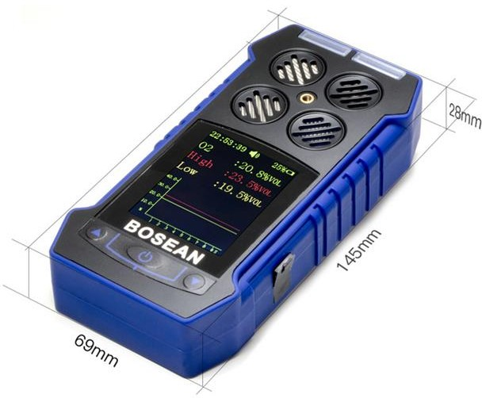
Medición de atmósferas inflamables o explosivas:
La medición de sustancias inflamables en aire se efectúa mediante explosímetros, equipos calibrados respecto a una sustancia inflamable al patrón, los equipos disponen de gráficas que permiten las conversiones. Además, los equipos disponen de un sensor para alertar visual y acústicamente cuando se alcanza el 10% y el 20% - 25% del límite de inflamabilidad.

Slide 14
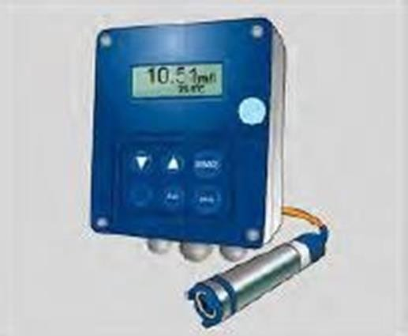
Medición de Oxígeno (%O2):
El % de O2 no tiene que ser inferior al 20,5%. Sin no es factible ventilar en forma natural o artificial, se deberá realizar el trabajo con equipos respiratorios semiautónomos o autónomos, según el caso. En la actualidad, los equipos de detección de atmósferas inflamables (explosímetros) suelen llevar incorporados sistemas de medición de O2.

Slide 15
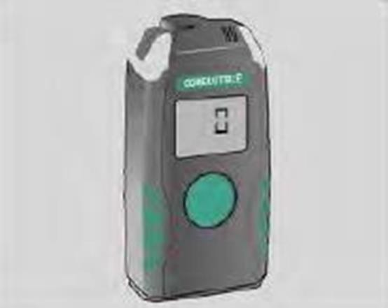
Medición de Atmósferas Tóxicas:
Se utilizan detectores específicos según el gas o vapor tóxico que se espera encontrar en función del tipo de instalación o trabajo. Se suelen emplear bombas manuales de captación con tubos colorimétricos específicos, aunque existen otros sistemas de detección.

Slide 16
Se deben hacer pruebas y mediciones
La mayoría de los peligros atmosféricos en los espacios confinados son invisibles y no pueden detectarse por los sentidos humanos.
Los peligros atmosféricos pueden surgir mientas se encuentra uno en el espacio confinado.
Las pruebas son un proceso continuo.
Hay que hacer pruebas no solo antes de entrar, sino durante todo el proceso.

Slide 17
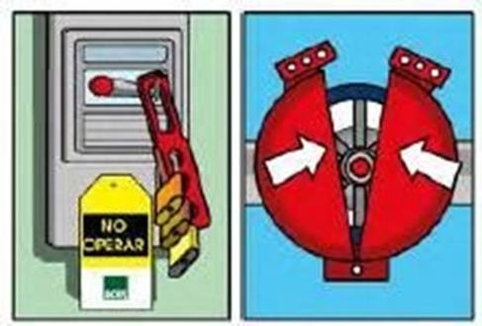
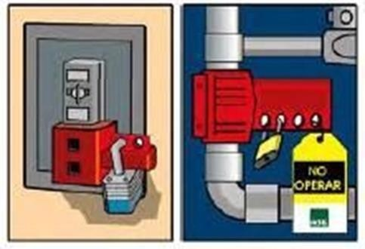
Aislamiento de riesgos (bloqueo)
Aislar y Bloquear
El suministro energético intempestivo con la consiguiente puesta en marcha de elementos mecánicos o la posible puesta en tensión eléctrica.
El aporte de sustancias contaminantes por pérdidas o fugas en las conducciones o tuberías conectadas al recinto de trabajo o bien por una posible apertura de válvulas.

Slide 18
Respecto del suministro energético incontrolado, es preciso disponer de sistemas de enclavamiento inviolables que lo imposibiliten totalmente.
Respecto del aporte de sustancias químicas, es preciso bloquear las válvulas de accionamiento además de instalar bridas ciegas en las tuberías.
Los correspondientes elementos de bloqueo no deben ser manipulados, su desbloqueo solo será factible por la persona responsable y con útiles especiales (llaves o herramientas).
Complementariamente a las medidas preventivas señaladas, es necesario señalizar con información clara y permanente que es están realizando trabajos en el interior de espacios confinados.

Slide 19
Ventilación
La ventilación es una de las medidas preventivas fundamentales para asegurar la inocuidad de la atmósfera interior de un espacio confinado (renovación continua de aire). Generalmente la ventilación natural es insuficiente y es preciso recurrir a ventilación forzada. El caudal del aire a aportar y la forma de efectuar tal aporte está en función de las características del espacio, del tipo de contaminante y del nivel de contaminación existente, consta de 2 formas de ventilar:
Soplado
Ingreso de flujo de aire fresco en el lugar de trabajo, el cual, arrastra y diluye los contaminantes presentes en la atmósfera interior.

Slide 20
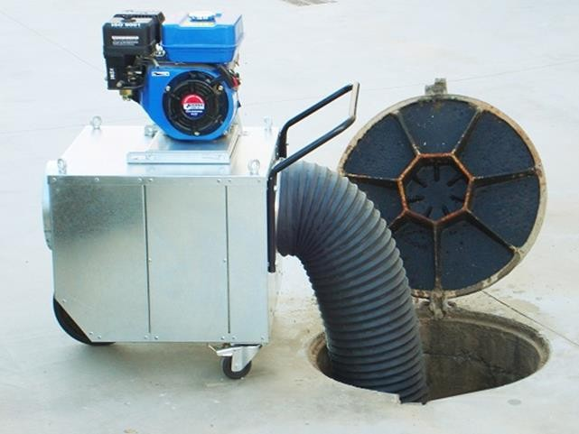
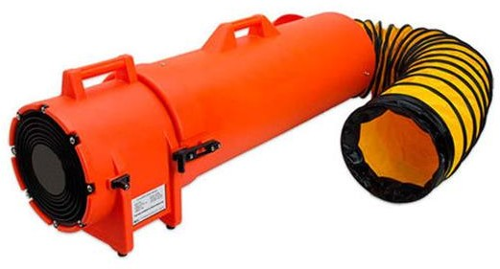
Extracción
Se trata de eliminar los contaminantes del ambiente de trabajo, a través de extractores de aire. Esta extracción puede ser localizada o general, todo dependerá de los focos emisores.

Slide 21
Vigilancia externa
Se requiere un control total desde el exterior de las operaciones, en especial el control de la atmósfera interior cuando ello sea conveniente y asegurar la posibilidad de rescate.
La persona que permanecerá instruida para mantener contacto continuo visual o por otro medio de comunicación adecuado con el trabajador que ocupe el espacio interior, tiene la responsabilidad de actuar en casos de emergencia y avisar tan pronto advierta algo anormal.
El personal del interior estará sujeto con cuerda de seguridad y arnés, desde el exterior, donde se dispondrá de medios de sujeción y rescate adecuados, así como equipos de protección respiratoria frente a emergencia y elementos de intervención contra el fuego si es necesario.

Slide 22
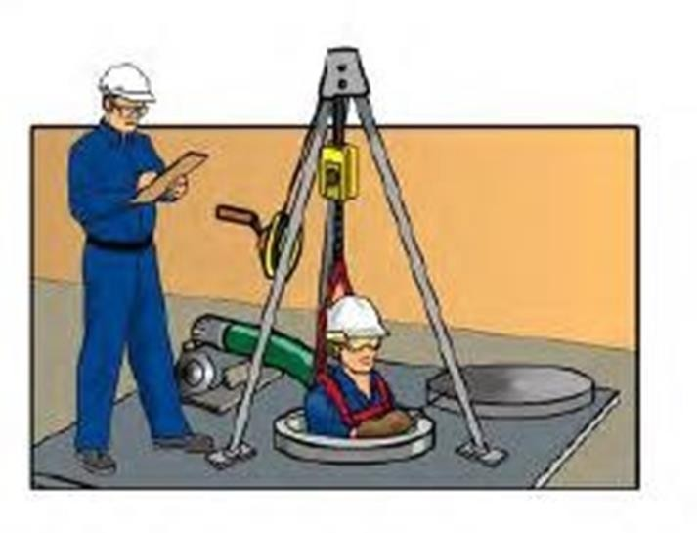
Antes de mover una persona accidentada deberán analizarse las posibles lesiones físicas ocurridas. Una vez que el lesionado haya sido puesto a salvo mediante el equipo de rescate, eliminar las ropas contaminadas, si las hay y aplicar los primeros auxilios mientras llega apoyo especializado.

Slide 23
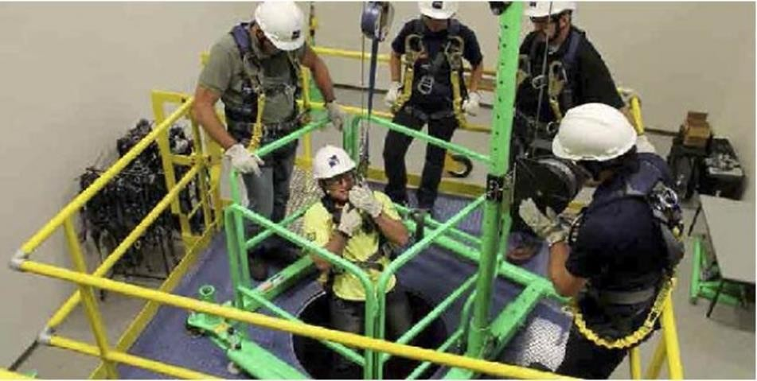
CAPACITACIÓN Y ENTRENAMIENTO EN ESPACIOS CONFINADOS
Dado el número de accidentados en recintos confinados debido a la falta de conocimientos sobre el riesgo, es fundamental formar a los trabajadores capaces de identificar los peligros en un espacio confinado, evaluar la gravedad de los riesgos existentes y aplicar las respectivas medidas de seguridad.

Slide 24
Los trabajadores tienen que ser instruidos y entrenados en:
Procedimientos de trabajo específicos, que en caso de ser repetitivos deberán ser aprobados y normalizados por la supervisión.
Riesgos que pueden encontrar (atmósferas asfixiantes, tóxicas, inflamables o explosivas) y las precauciones necesarias para el trabajo.
Utilización de los equipos de mediciones de contaminantes en la atmósfera interior.
Procedimientos de rescate y evacuación de víctimas, así como también técnicas de primeros auxilios y salvamento.
Uso de equipos de salvamento, de protección respiratoria y autónomos.

Slide 25
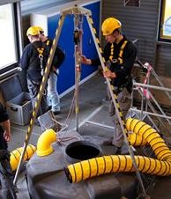
Sistemas de comunicación entre interior y exterior, con la instrucción sobre su uso.
Tipos adecuados de equipos para la lucha contra el fuego y como utilizarlos.
Prácticas y simulacros periódicos de emergencias y rescates.

Slide 26
USO ADECUADO DE EQUIPO DE PROTECCIÓN PERSONAL
Dependiendo de los riesgos que pudieran detectarse en los análisis previo al ingreso de un espacio confinado, se deberá entregar al trabajador la protección personal más adecuada para los riesgos presentes en el lugar. Por su parte, el trabajador también deberá recibir el entrenamiento necesario para usarlos correctamente y mantenerlos en perfecto estado de funcionamiento. La protección personal además tiene que cumplir las exigencias de calidad establecidas por las normas chilenas oficiales, contando para ello con la certificación otorgada por laboratorios autorizados para dicho control de calidad. Dentro de los equipos de protección personal de uso general podemos mencionar:

Slide 27
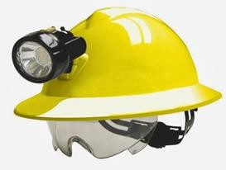
Casco de seguridad: Evitan posibles lesiones o golpes en la cabeza debido a objetos que sobresalen o la caída de materiales de altura. Pueden ser resistentes a la electricidad, fuego, los impactos y las sustancias químicas.

Slide 28
Guantes de seguridad: Evitan posibles lesiones a las manos. Pueden ser resistentes a la corrosión, solventes, electricidad, cortes, abrasiones, calor, frío y chispas.
Zapatos de seguridad: Evitan lesiones debido a caídas, torceduras, golpes, cortes o quemaduras. Pueden tener suela antideslizante, caña alta y puntera protectora, además pueden ser resistentes a la electricidad, la humedad, productos químicos y los cortes.
Arnés de seguridad: Estos equipos se utilizan con dos finalidades, evitar las caídas desde altura, pero principalmente para facilitar los rescates desde el interior de un espacio confinado. Deben contar además con cuerdas de vida, dispositivos de descenso y trípodes de anclaje móviles. Todos resistentes a la corrosión y a la tracción.

Slide 29
Protección respiratoria: Estos equipos resultan indispensables para la seguridad y la vida del trabajador dentro de un espacio confinado, dependiendo de la evaluación ambiental puede ser equipos filtrantes del agente tóxico o bien equipos de respiración autónomos en casos donde el oxígeno se encuentra en concentraciones peligrosas o exista una concentración elevada de algún tóxico agudo capaz de causar la muerte por su inhalación.
Otros equipos de protección: Dependiendo del riesgo presente además se debe usar: Protección auditiva, equipos de soldadura, protección facial y de ojos, ropa adecuada, etc.

Slide 30
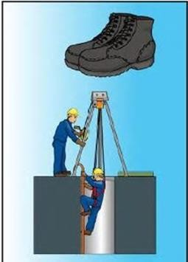
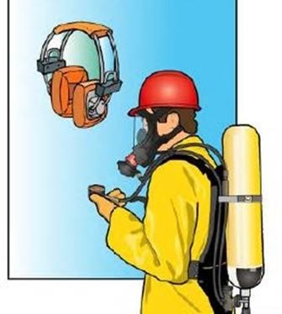
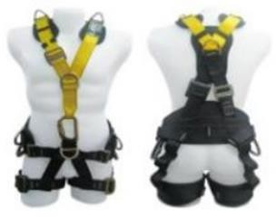
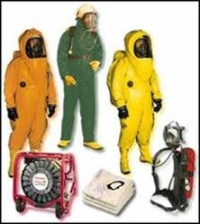

Slide 31
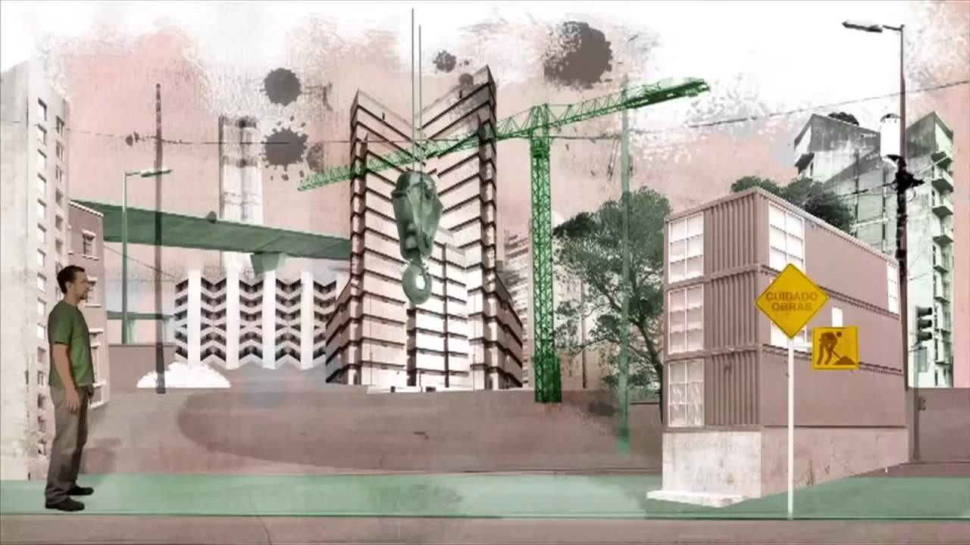

Slide 32
El recurso preventivo es una figura que, dentro de la propia empresa, asume las funciones de vigilancia de la actividad preventiva, además de la comprobación de la eficiencia de las actividades previstas en la planificación, debiendo permanecer en el centro de trabajo durante el tiempo que duren las actividades, poniendo en conocimiento del empleador las deficiencias encontradas para que se adopten las medidas adecuadas.
En conclusión, es necesario que aquellas personas que ejerzan labores en espacios de riesgos y puedan verse agravados o modificados en el desarrollo del proceso o la actividad o por la concurrencia de operaciones diversas que se desarrollan sucesiva o simultáneamente, de manera que se hagan precisos en el control de la correcta aplicación de los métodos de trabajo.

Slide 33
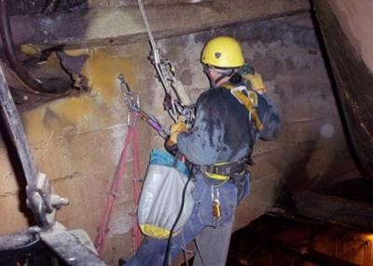

Slide 34
De esta forma, se debe tener presente que:
La seguridad es un valor personal que se debe aplicar en todas las actividades de la vida.
El aire es esencial para la vida, cuide el aire en todo momento, sobre todo
cuando ingrese a espacios confinados.
Los espacios confinados pueden ser muy riesgosos y hasta letales si no
opera con todas las medidas de seguridad necesarias.
Antes de ingresar a un espacio confinado, se debe estudiar, conocer y
monitorear, para descubrir los peligros que entrañan en su interior.
Capacitarse es progresar, y este desarrollo va consigo un trabajo sano y
seguro.

Slide 35
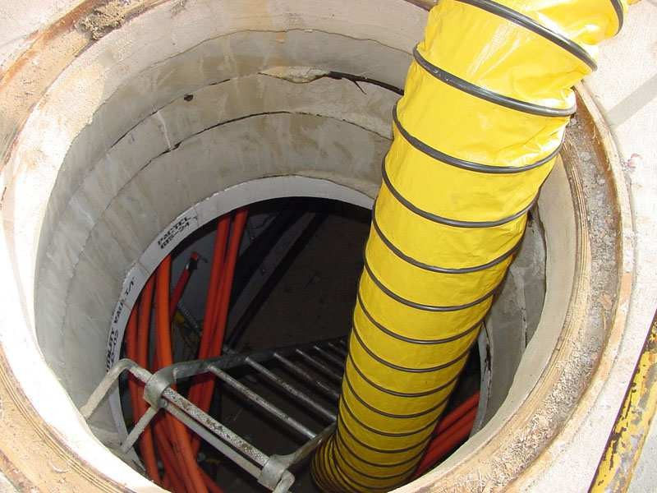
MÉTODOS DE VENTILACIÓN
Ventilación general diluyente.
Ventilación local extractiva.

Slide 36
VENTILACIÓN GENERAL DILUYENTE
Existen dos métodos de ventilación: general o diluyente.
Ventilación general extractiva. Saca el aire contaminado fuera del área de permiso.
Ventilación general por suministro. Sopla aire fresco al interior del área de permiso.
Sacar aire fuera del espacio confinado es mejor cuando la atmósfera es tóxica o inflamable
Suministrar aire se puede usar para disipar los contaminantes.

Slide 37
La ventilación general no reduce la cantidad de contaminantes liberados, por lo tanto existen ciertos límites en los cuales puede ser usada:
Para que la ventilación general sea efectiva los trabajadores no pueden obstruir la fuente de contaminación.
Los contaminantes no pueden ser extremadamente tóxicos.
La concentración de contaminantes debe ser baja.
Los contaminantes deben ser producidos en una tasa uniforme.

Slide 38
Los mejores usos para una ventilación general son:
Proveer de aire fresco.
Controlar la concentración baja de materiales que no sean altamente tóxicos.

Slide 39
VENTILACIÓN LOCAL EXTRACTIVA
Consiste en un método de ventilación que captura los contaminantes desde el punto de origen y estos son removidos al exterior mediante mangas o ductos.
Es el mejor método para controlar los gases y vapores tóxicos o inflamables producidos en un solo punto.
Cuando sea posible es conveniente utilizar ventilación local extractiva durante trabajos con calor y limpieza con solventes.
No debe ser utilizada cuando los contaminantes se encuentran dispersos en todo el aire
Cuando la localización o forma del espacio confinado hacen difícil su uso. En estos casos, utilice ventilación general o diluyente.

Slide 40
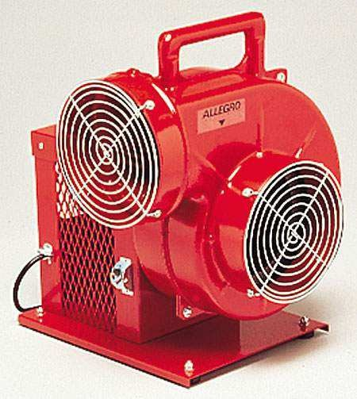
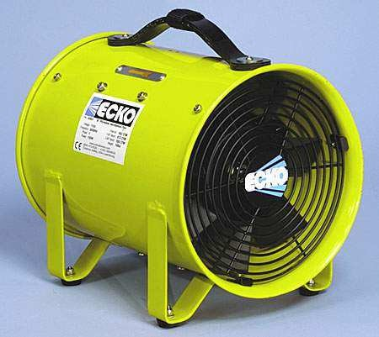
Tipos de Ventiladores
Centrifugo
Axial

Slide 41
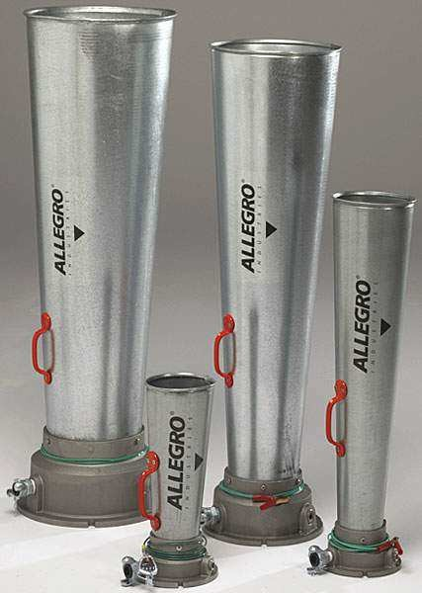
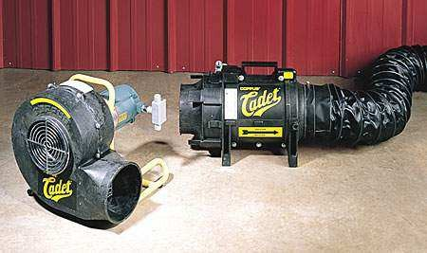
A prueba de explosiones
Venturi

Slide 42
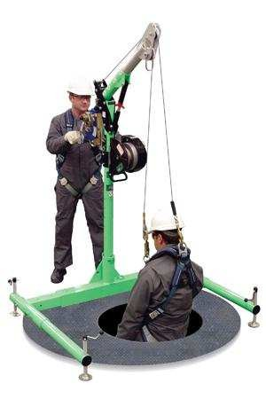
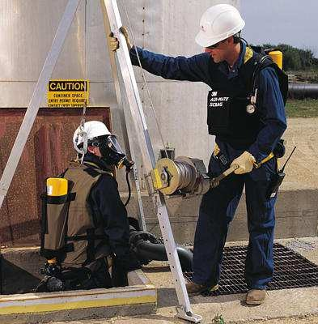
Equipos para Trabajo en Espacios Confinados
Sistemas Davit
Trípodes

Slide 43
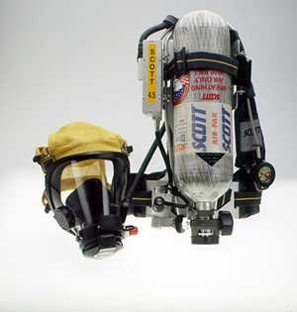
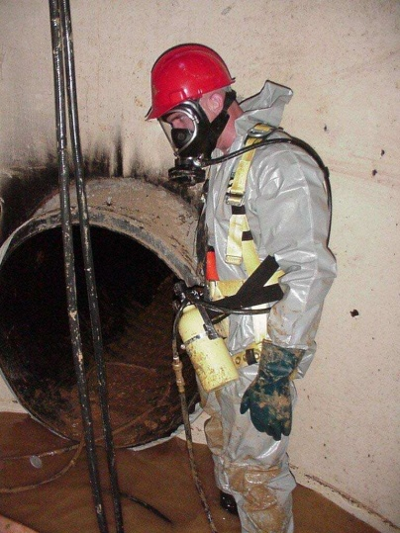
Protección respiratoria para trabajo en espacios confinados
SAR-RSA
SCBA-ERA

Slide 44
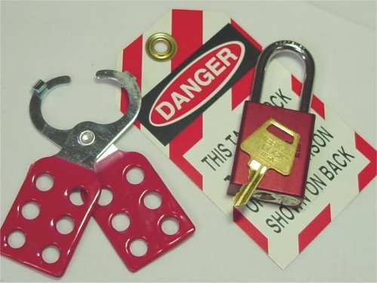
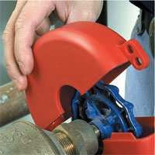
PROCEDIMIENTOS DE AISLAMIENTO
Entre los procedimientos de aislamiento figuran:
Desconectar líneas o conductos al entrar en un espacio confinado.
Insertar obturadores en brindas de líneas de productos para bloquearlas completamente.
Ponerle bloqueos, cierres y etiquetas a cada válvula que sea necesario.
Utilizar bloqueos dobles y purgar o sangrar las líneas de productos.
Ponerle cierres y/o etiquetas a todos los circuitos eléctricos que alimentan el espacio confinado.

Slide 45
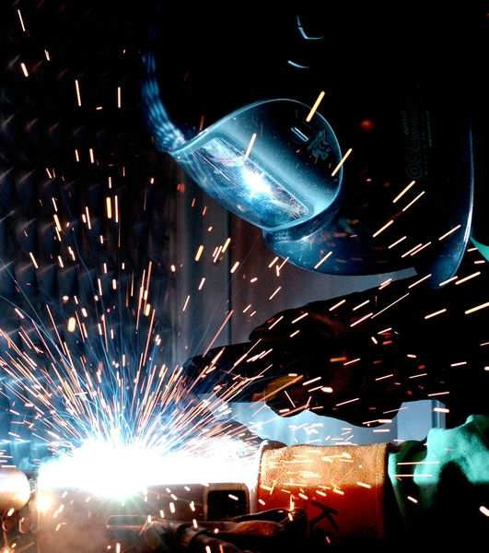
Trabajos en caliente (Corte y soldadura)
Al realizar trabajos con calor o trabajos con soldadura:
Revise los alrededores si hay materiales o líquidos inflamables.
Haga pruebas en los alrededores del espacio confinado para determinar si la atmósfera es inflamable.
Utilice una persona que vigile si hay presencia de incendio (Fire watch)
Durante largos periodos de receso retire todo el equipo de corte y soldadura del espacio confinado.
No introduzca cilindros de gas al interior del espacio confinado exceptuando los del equipo de protección respiratoria.

Slide 46

EVALUACIÓN FINAL
Duración 60 minutos

Slide 47
¡GRACIAS POR SU ATENCIÓN!

